Slide 1
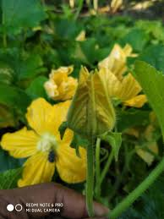
আজকের ক্লাসে
সবাইকে জানাই
ফুলেল শুভেচ্ছা

Slide 2
পরিচিতি
শিক্ষক পরিচিতিঃ
মোঃ সোহেল রানা
সহকারি শিক্ষক (আইসিটি )
রশিদ দেওহাটা উচ্চ বিদ্যালয়
মির্জাপুর , টাংগাইল ।
Mobile no.01725858915
Email.suhelranaict@gmail.com
শ্রেণিঃ ৬ষ্ঠ শ্রেণি
বিষয়ঃ কৃষি শিক্ষা
অধ্যায়ঃ ৫ম পাঠঃ -১ ও ২
সময়ঃ ৫০ মিনিট
তারিখঃ ২৩/১০/২০১৯ইং

Slide 3
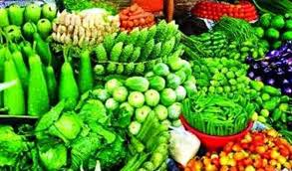
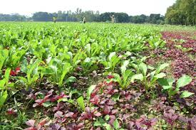

Slide 4
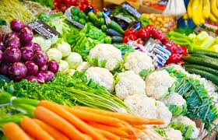
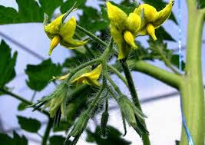
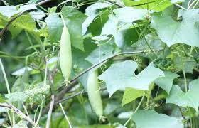
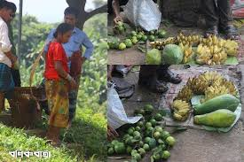

Slide 5
পাঠ ঘোষনা
তাহলে আমাদের আজকের ক্লাসের পাঠ্য বিষয় হলঃ
কৃষিজ উৎপাদন ,
উদ্যান ফসল ও মাঠ ফসল

Slide 6
শিখনফল
ফসল কি তা বলতে পারবে।
কৃষিজ উৎপাদন কি বলতে পারবে।
উদ্যান ফসল গুলো চিহ্নিত করতে পারবে।
উদ্যান ফসল বৈশিষ্ট্য ও গুরুত্ব ব্যাখ্যা করতে পারবে।

Slide 7
মানুষ তার প্রয়োজনে যেসব উদ্ভিদ চাষ করে তাদের কে ফসল বলে ।
শুধুমাত্র শষ্য বা ফসল উৎপাদনকেই কৃষিজ উৎপাদন বলা হয় না । কৃষিজ বলতে ফসল , গৃহপালিত পশুপাখি , মাছ ইত্যাদি উৎপাদন কে বুঝায় ।

Slide 8
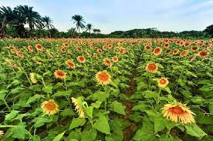
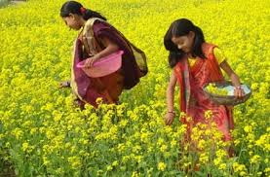
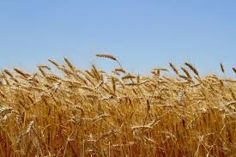
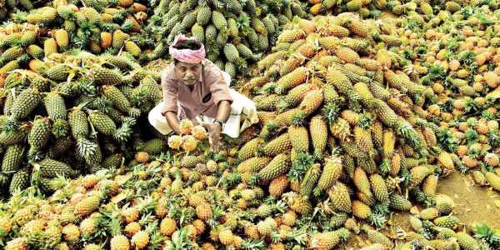
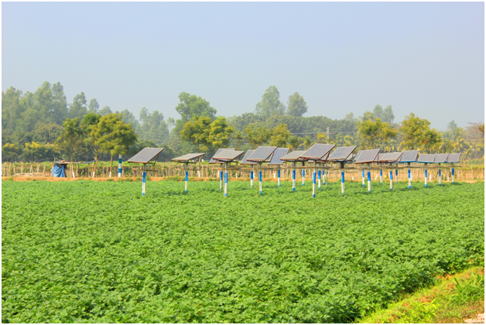
ফসল চিহ্নিত করণ
উদ্যান ফসল
মাট ফসল

Slide 9
উদ্যান ফসল
সঙ্ঘা
বৈশিষ্ট্য
সাধারনত বসত বাড়ির আশে পাশে অপেক্ষাকৃত উচু জমিতে যেসব ফসল উৎপাদন করা হয় সে গুলোকে উদ্যান ফসল বলে। যেমনঃ লাউ,শিম,বিভিন্ন ফুল, ইত্যাদি ।
এটি অল্প পরিসরে চাষাবাদ করা যায়।
সাধারণত মানুষের খাদ্য ,ঔষধ ,সোন্দর্যের চাহিদা মেটানোর জন্য চাষ করা হয়।
এসব ফসলের স্বাদ , বাহ্যিক চেহারা মানুষের কাছে বেশি আর্কষণীয় হয়।
উদ্যান ফসলের গুনগতমান ও পুষ্টিমান বেশি থাকে।

Slide 10
গুরুত্ব
পুষ্টি ও পারিবারিক গুরুত্বঃ
অল্প জায়গায় চাষাবাদ করা যায়।
পরিবারের সদস্যদের পুষ্টি ও ভিটামিনের চাহিদা পূরণ হয়।
জ্বালানি চাহিদা মিটে।
বাড়ির আসবাবপত্রের জন্য প্রয়োজনীয় কাঠ পাওয়া যায়।
ওষধের চাহিদা পূরণ হয়।
অর্থনৈতিক গুরুত্বঃ
বেকারত্ব হ্রাস পায়।
অতিরিক্ত ফসল বিক্রি করে পারিবারিক আয় বাড়ানো যায়।
পক্রিয়াজাত করনের মাধ্যমে বিদেশে রপ্তানি করে বৈদেশিক মুদ্রা অর্জন করা সম্ভব

Slide 11
মুল্যায়ন
ফসল কি ?
উদ্যান ফসল কাকে বলে ?
উদ্যান ফসল চাষে সুবিধা গুলো কি কি ?
আমাদের দেশে যে ফসল গুলো উৎপাদন করা হয় সবই কি উদ্যান ফসল ।

Slide 12
দলগত কাজ
দল – ক
উদ্যান ফসলের একটি তালিকা তৈরি কর ।
দল – খ
উদ্যান ফসলের ৪টি বৈশিষ্ট্য লিখ ।

Slide 13
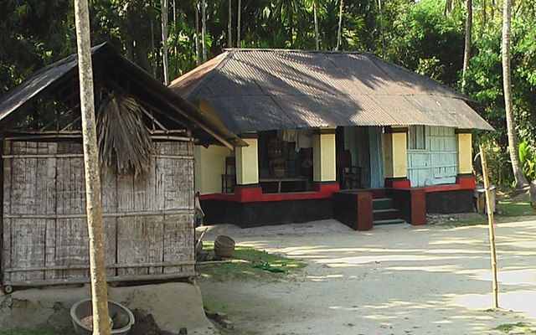
বাড়ির কাজ
তোমাদের বাড়িতে যে সকল ফসল উৎপাদন করা হয় তার একটি তালিকা তৈরি করে আনবে ।

Slide 14
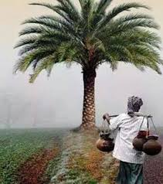
আজকের ক্লাস এখানেই শেষ করছি সবাই ভালো থাকবে।

